Slide 1
歡迎加入

Slide 7
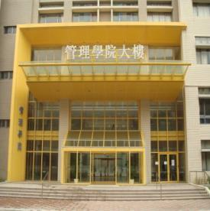
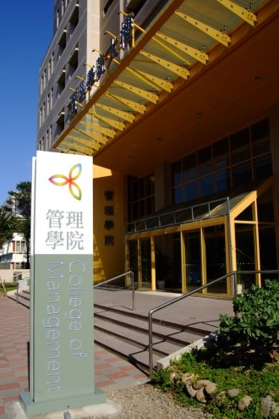
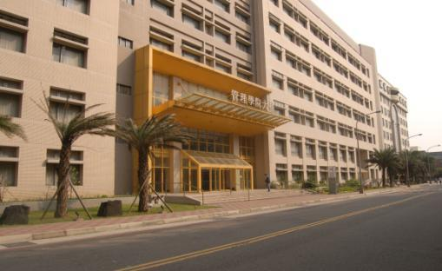
企管系系館
企管系5F

Slide 8
發展區域化
緊密與桃竹苗產業與學校合作，落實區域深耕與發展，實現在地就學與就業。
企管系擁有傳統「五管」的一般性管理課程，使學生可從中探索自我專業興趣，培養專業知能與倫理素質，提升就業實力。
學習實務化
藉由校外實習媒合、專業證照輔導、產學合作計畫參與、實務專題製作及業師協同教學，增進學生實作能力。
專業特色化
碩士班：培養產業界之基層管理人才為主，畢業生以立即就業為最終目標。專業課程與論文寫作為訓練學生進入職場之基本能力，同時具備有中階主管之潛在能力。
碩士在職專班：以提升在職管理階層之經營管理與領導能力為目標，以期畢業後為企業所重用，提升日後升遷機會，或學成後具備中小企業中階管理人才之能力，未來則朝中小企業主與創業家的條件。
跨域合作
務實創新
全人學習
管理
人才
財
產
銷
人
發
培育產業所需的基礎管理人才，支援區域產業發展。
培育「跨域合作、務實創新、全人學習」之企業管理專業人才。

Slide 9
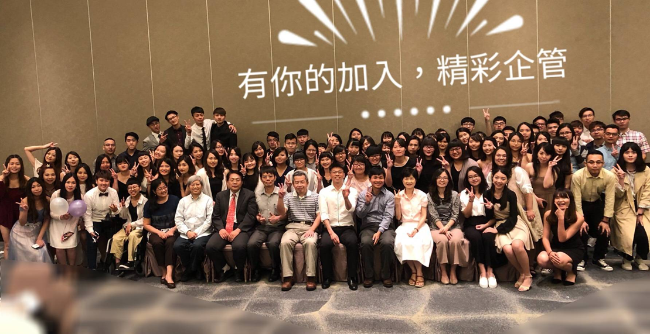
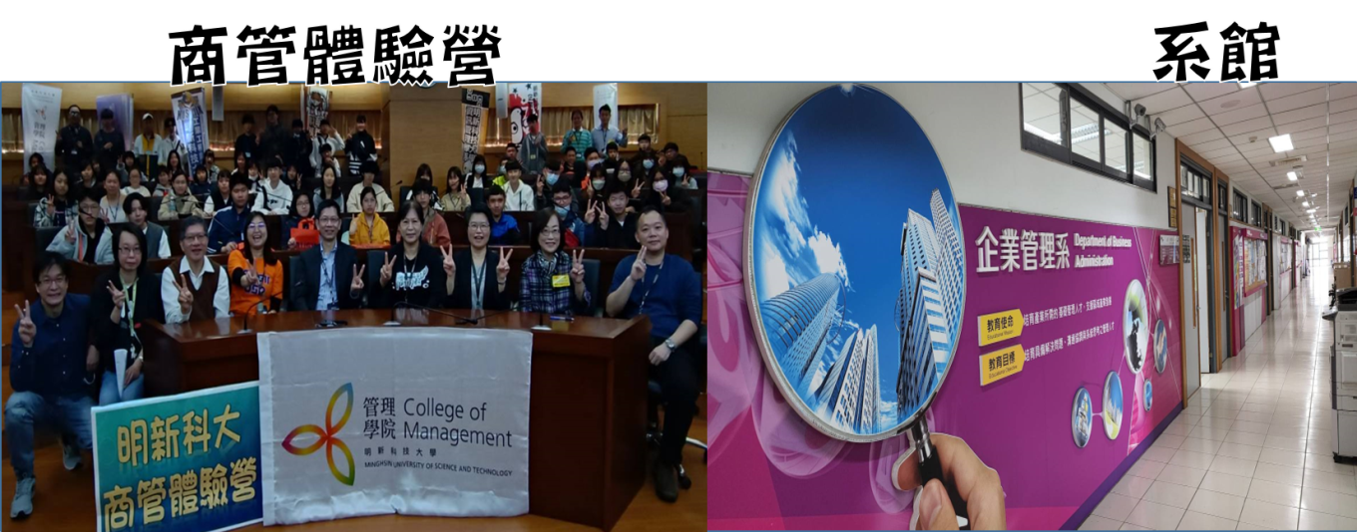
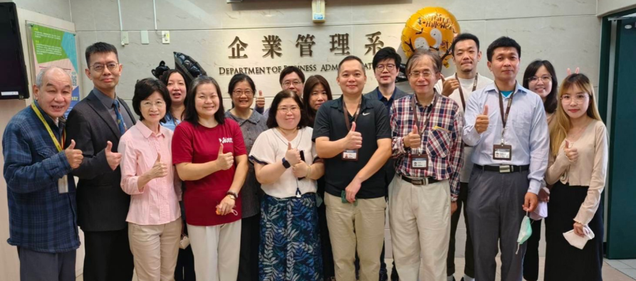
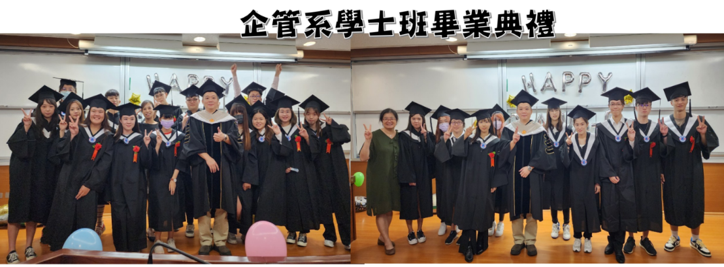

Slide 10
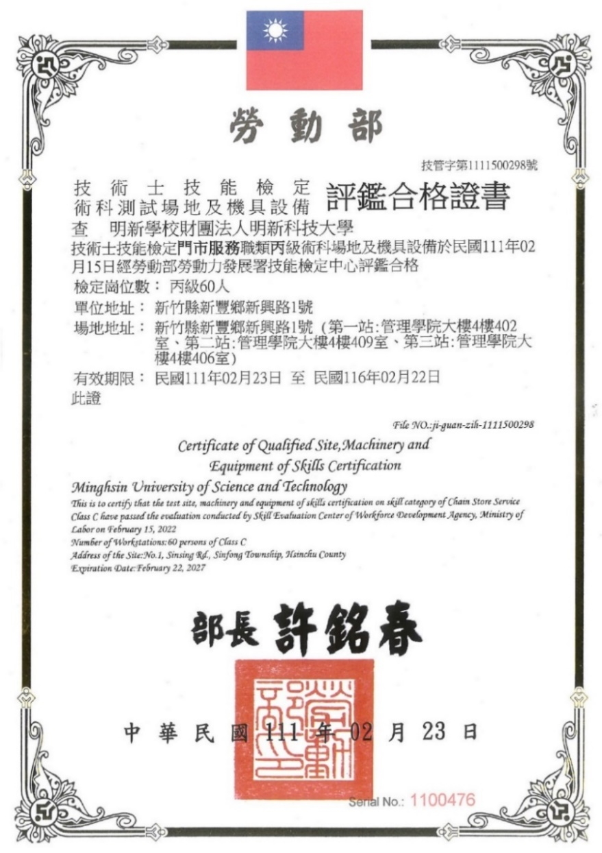
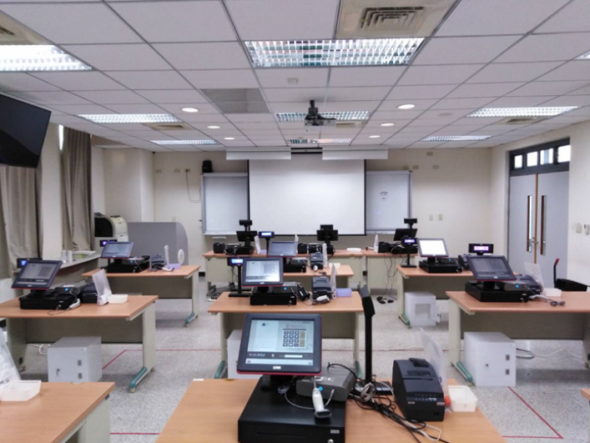
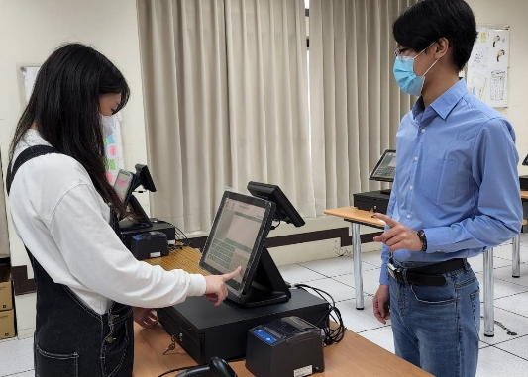
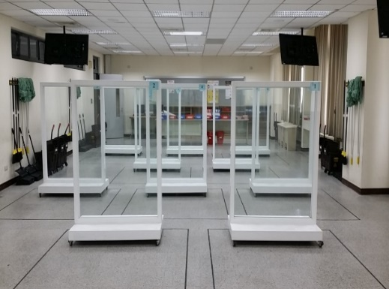
門市服務教學教室
門市服務技術士證照試場

Slide 11
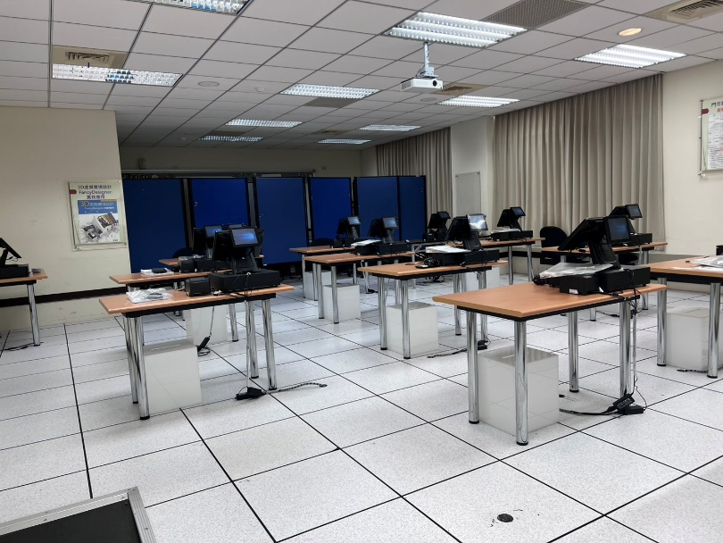
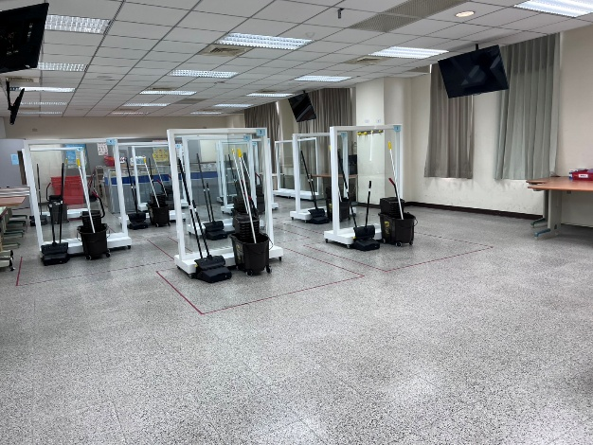
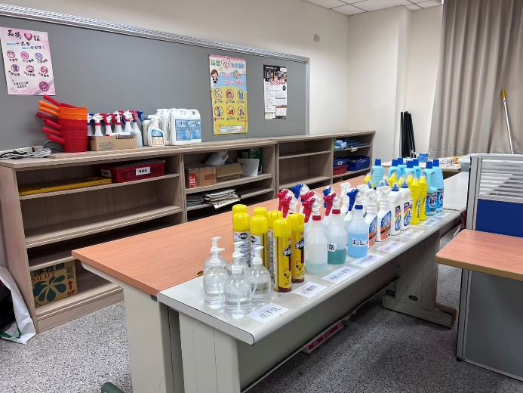
門市服務教學教室
原場地考照

Slide 12
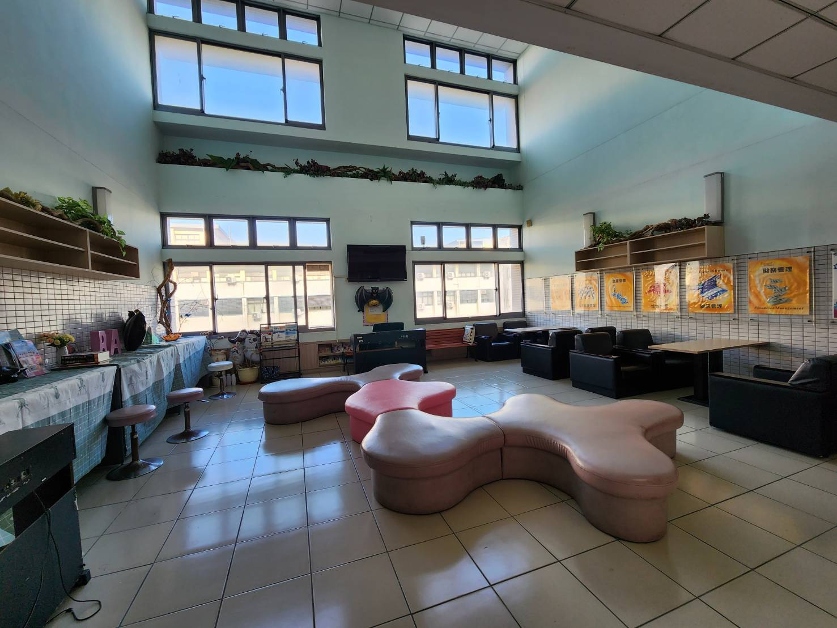
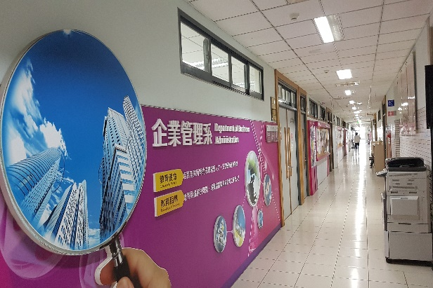
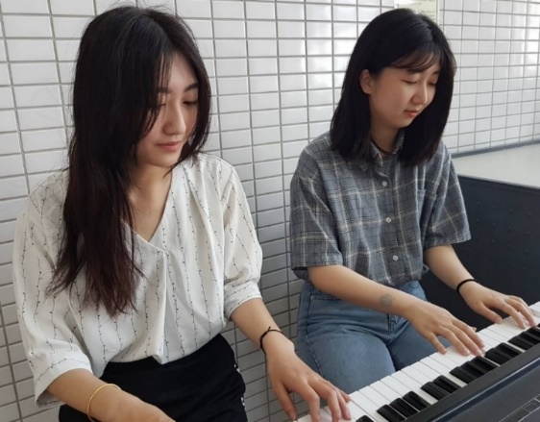
藝文休閒中庭

Slide 13
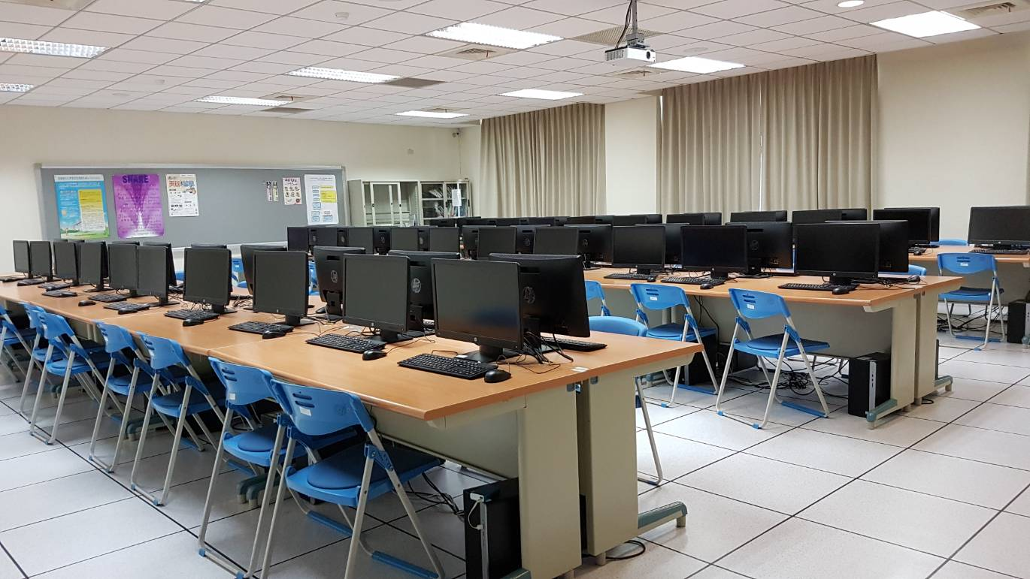
數位學習電腦教室

Slide 14
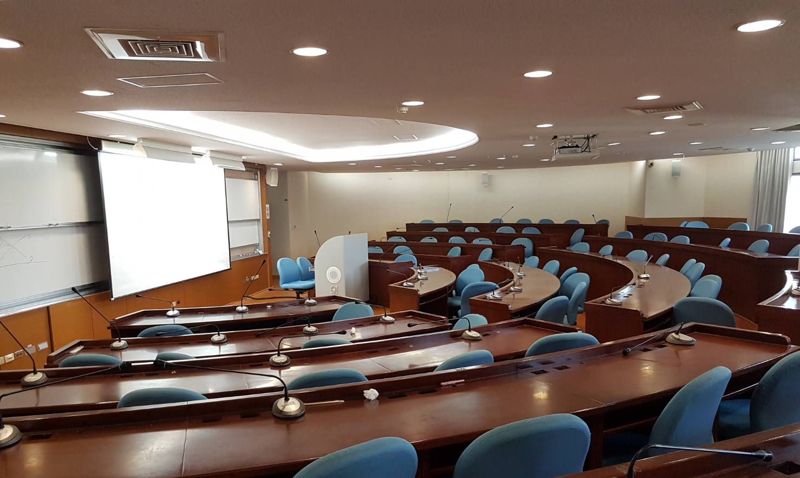
哈佛式個案討論專業教室

Slide 15
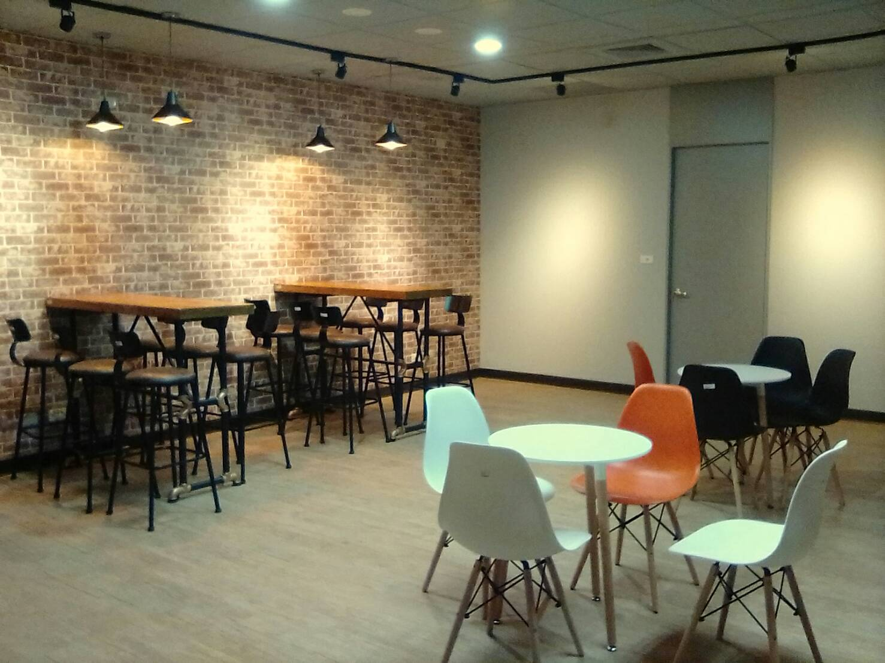
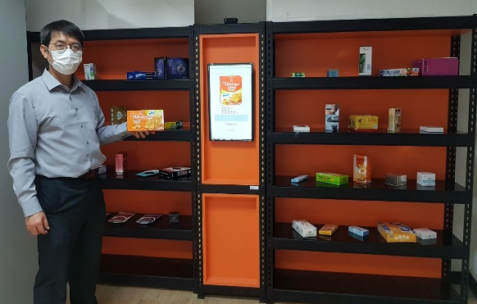
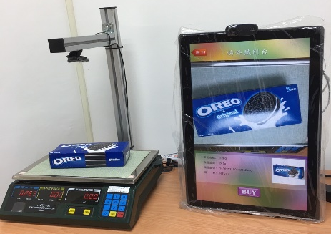
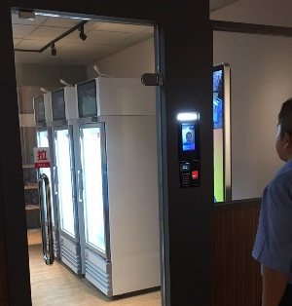
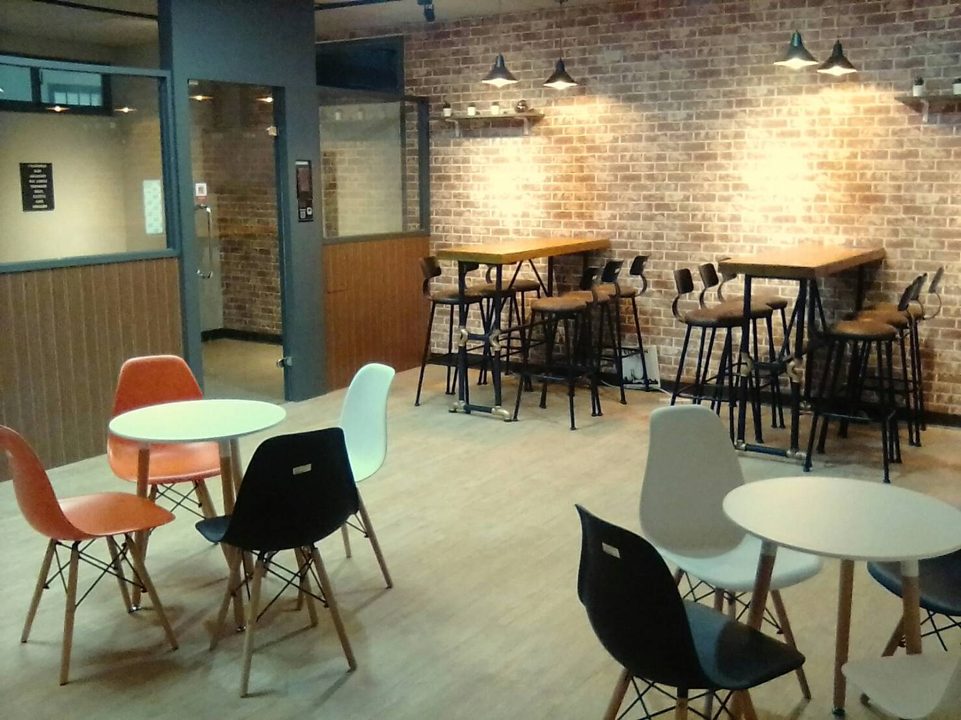
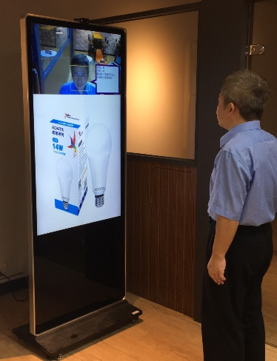
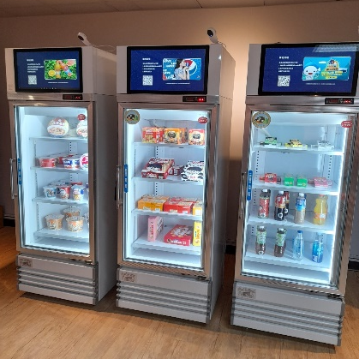
智慧零售實驗室
互動貨架系統
智慧自助結帳系統
人臉辨識系統
智慧無人商店
無人商店
無人商店
智慧精準行銷系統
AI智能零售機

Slide 16
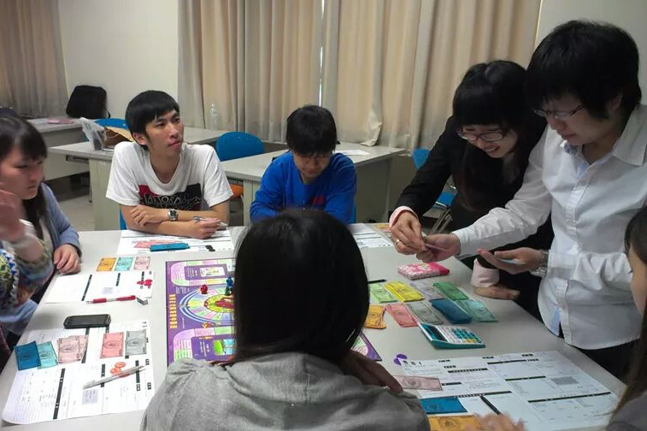
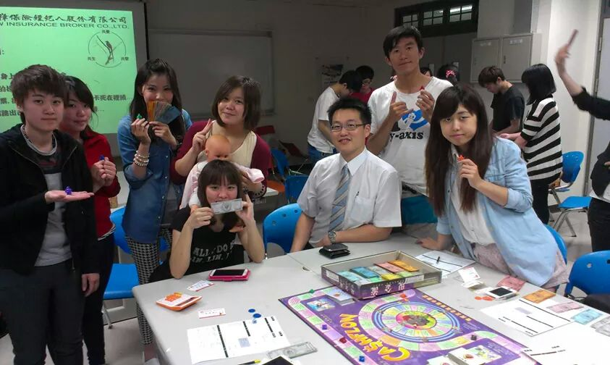
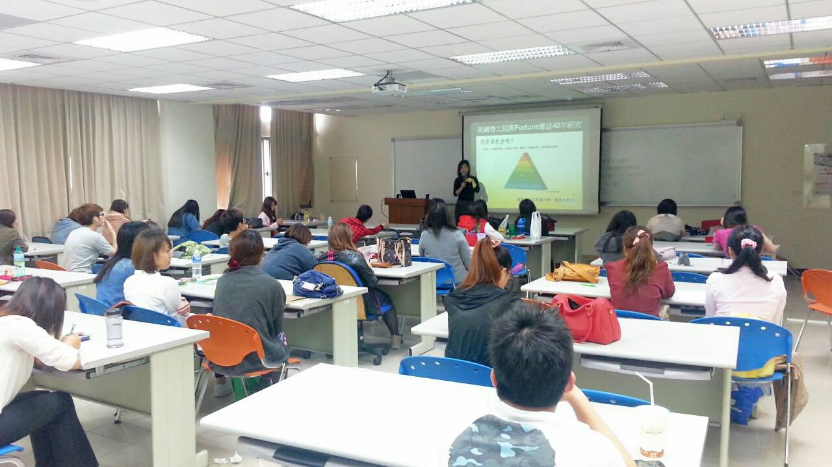
專業證照
證照在手 受益無窮

Slide 17
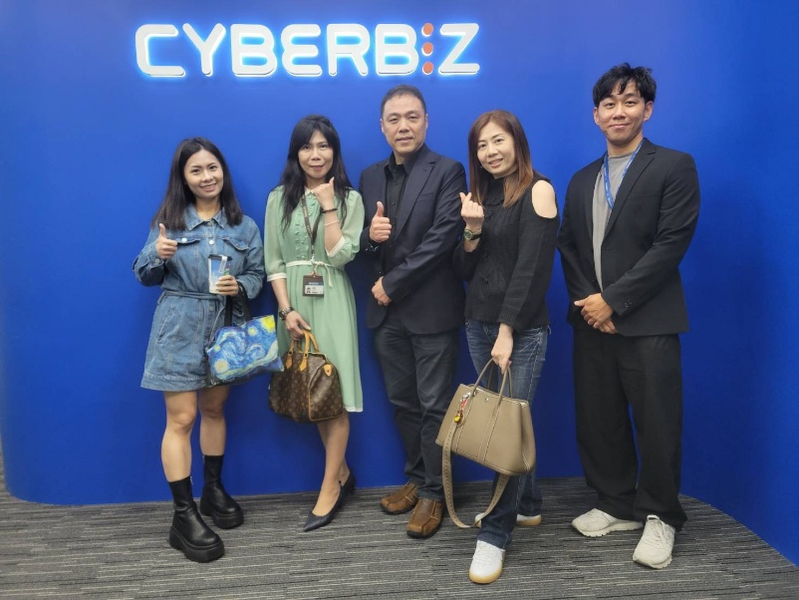
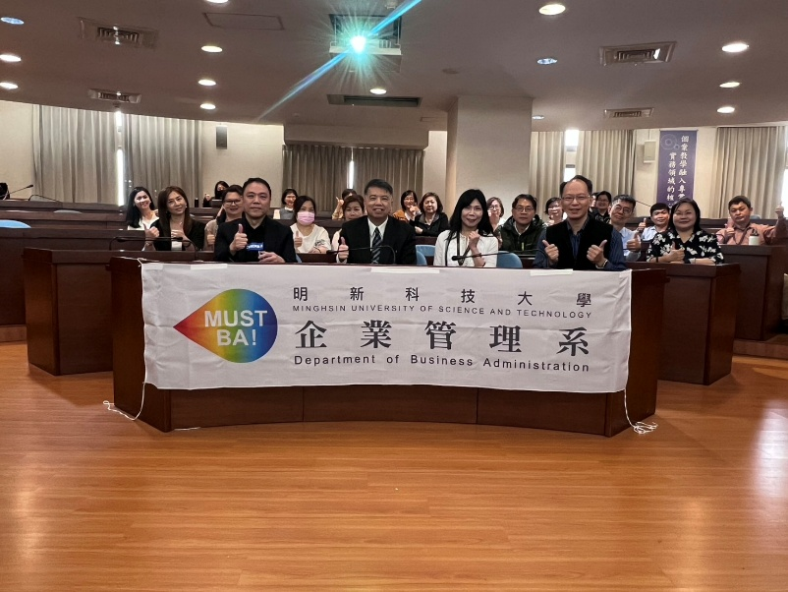
CYBERBIZ店商平台
微型創業不是夢

Slide 18
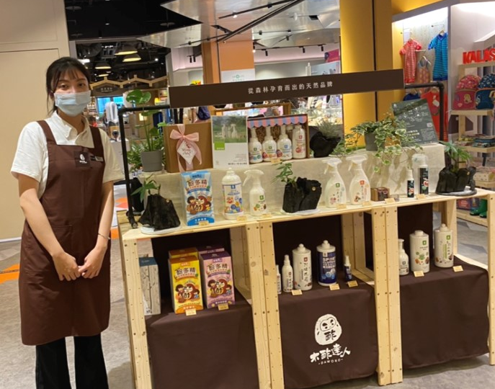
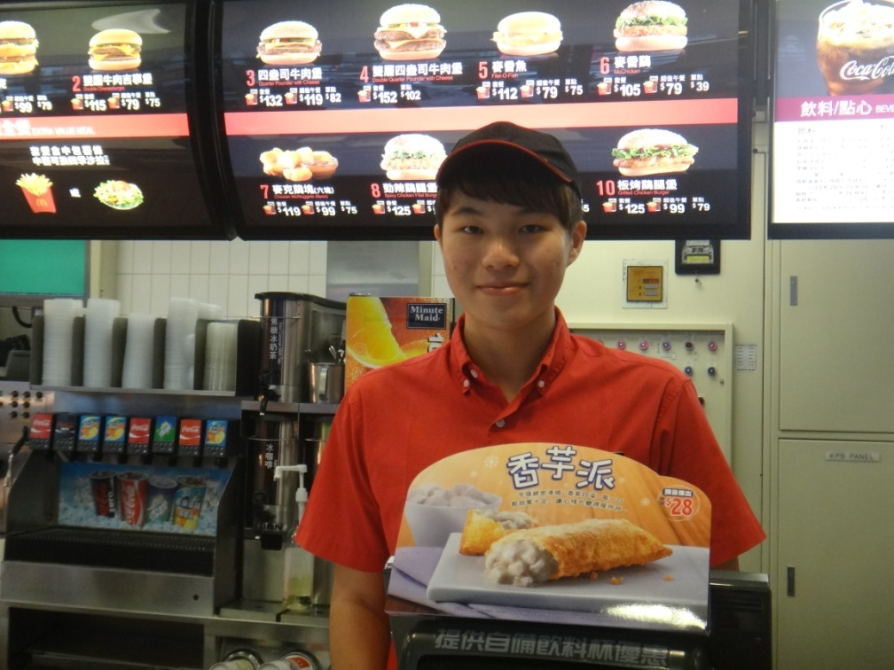
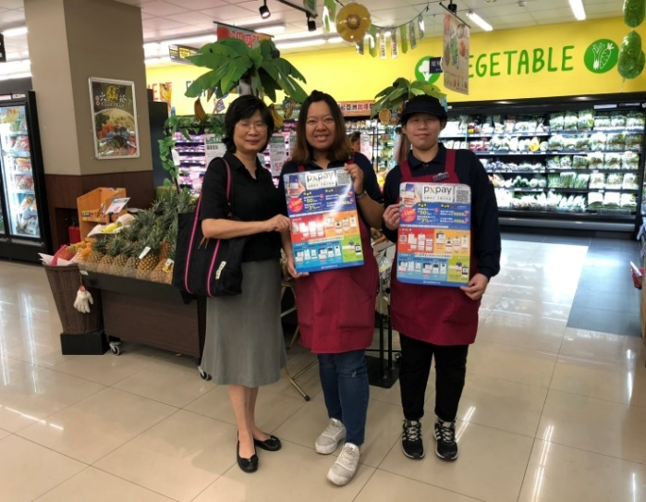
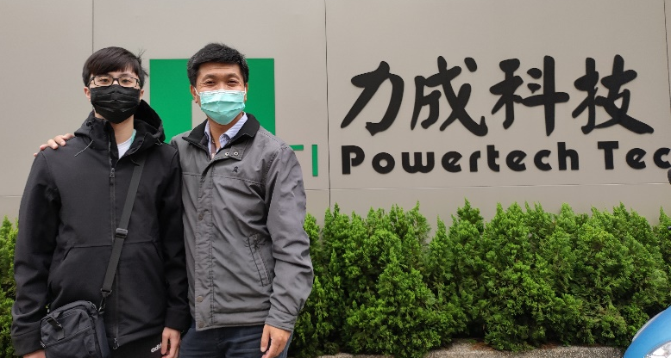
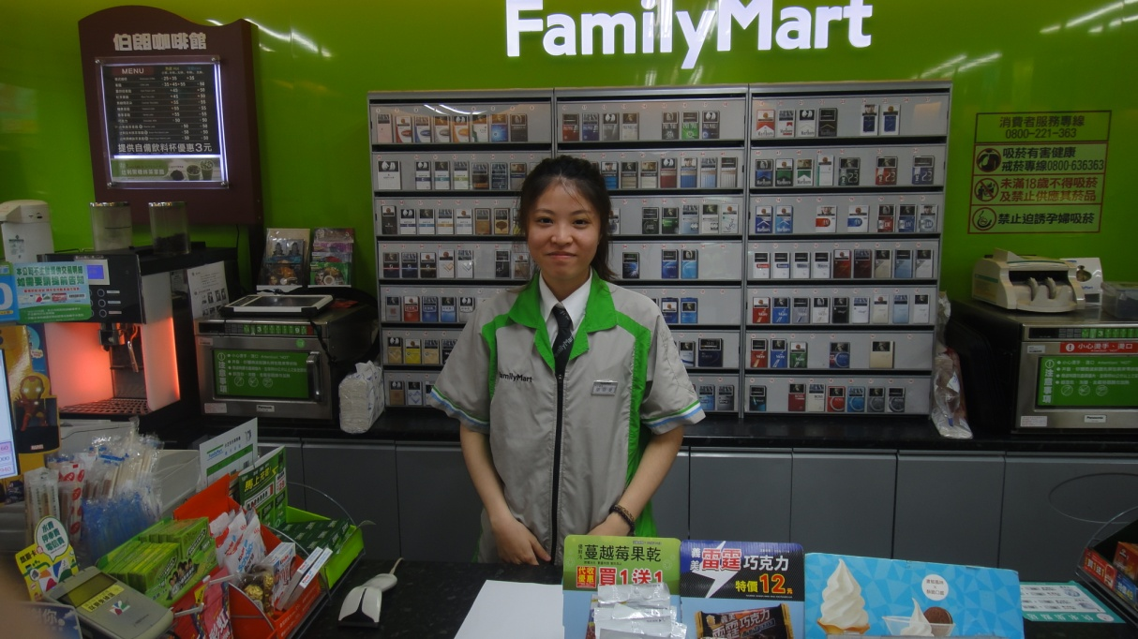
校外實習
校外實習
帶薪實習 實戰體驗

Slide 19
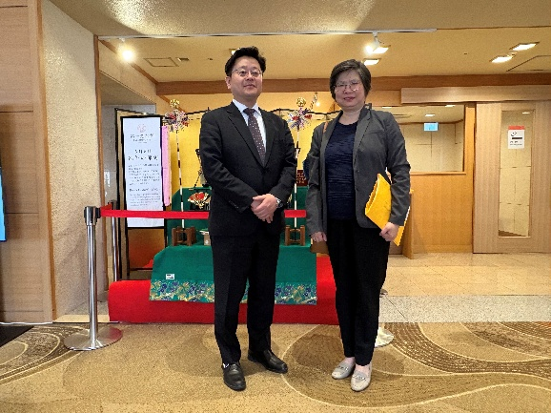
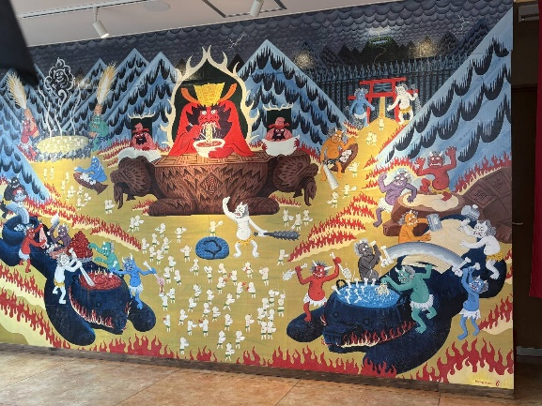
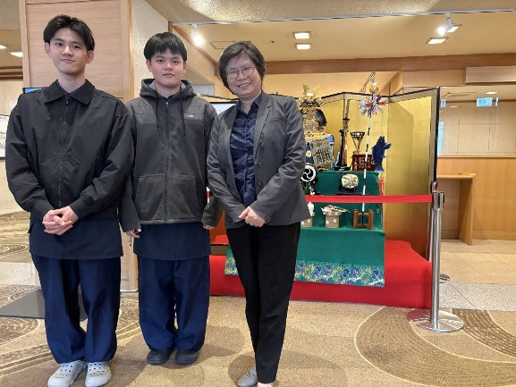
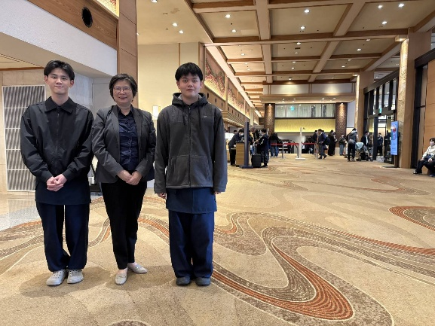
海外實習

Slide 20
多元實習廠商

Slide 21
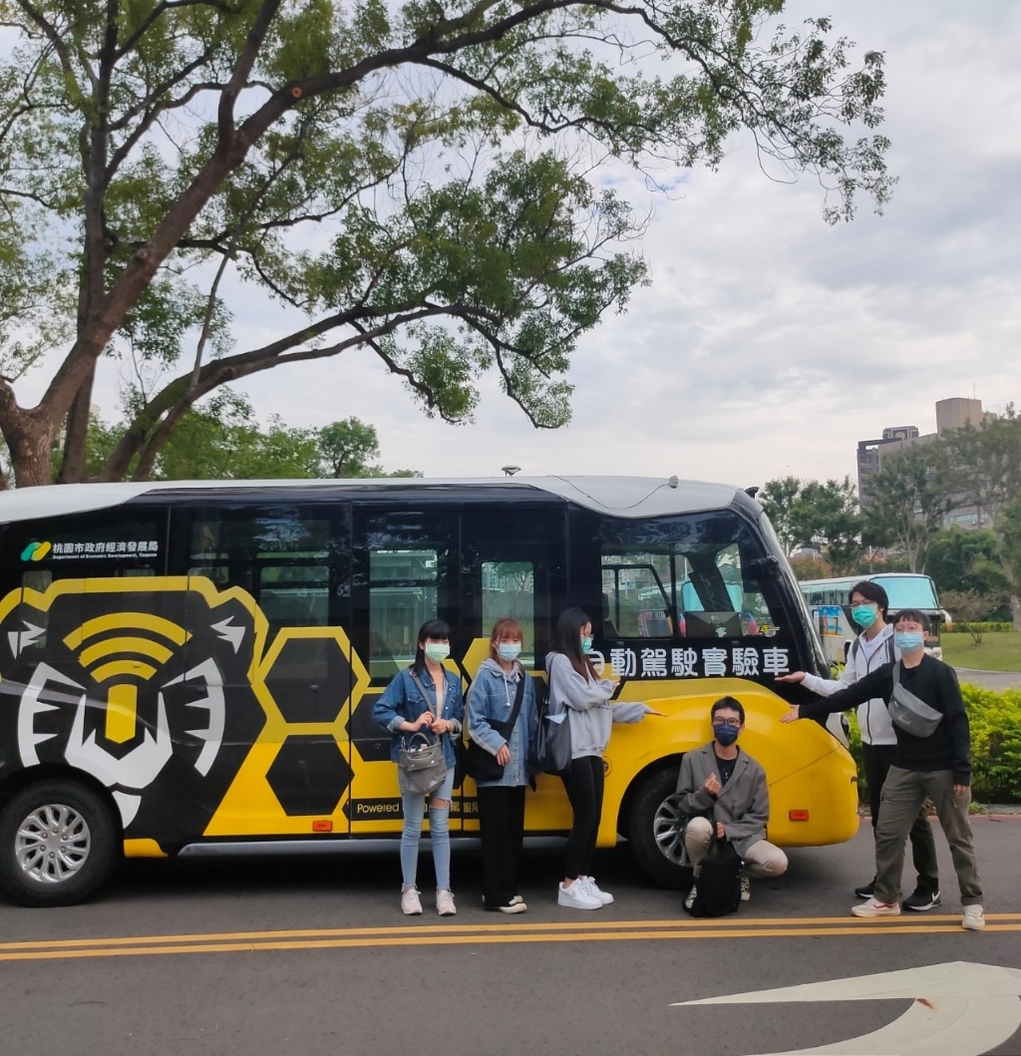
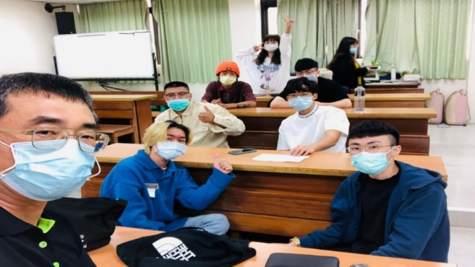
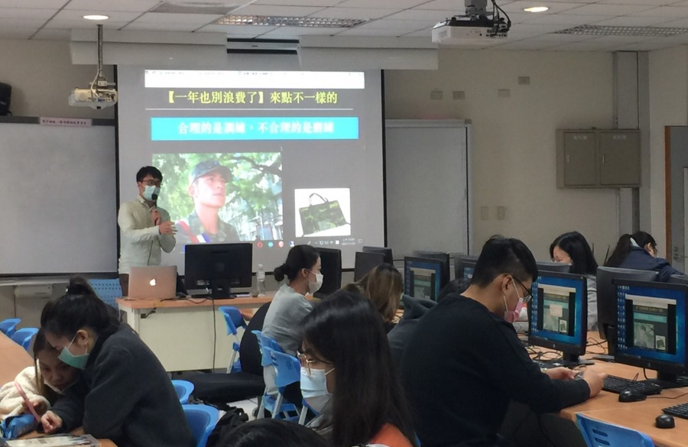
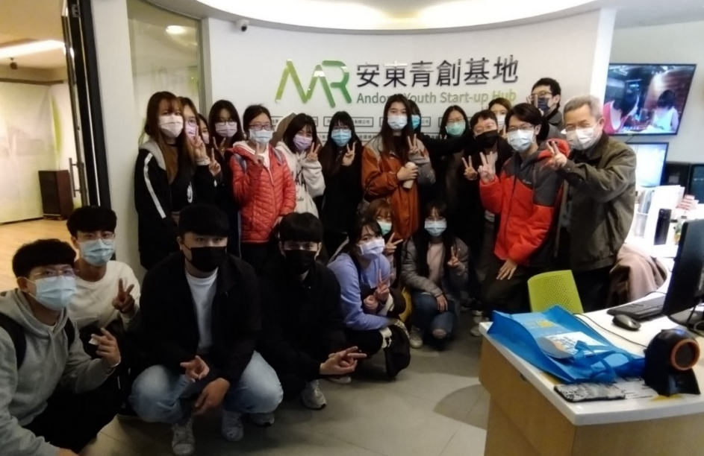
業師教學
移地教學

Slide 22
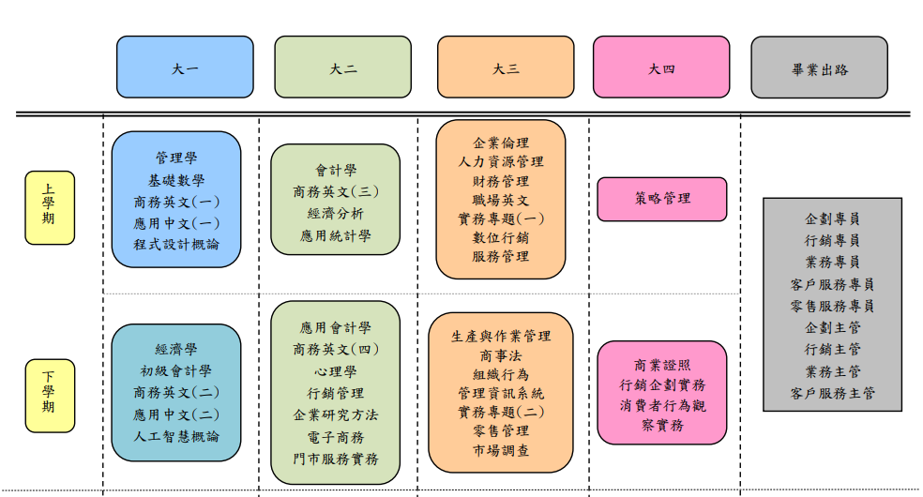
四技課程流程圖

Slide 23
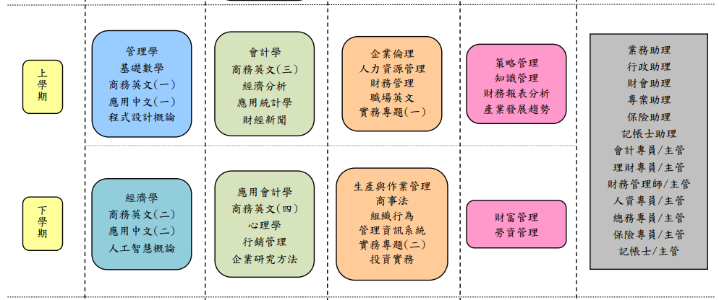
四技課程流程圖

Slide 24
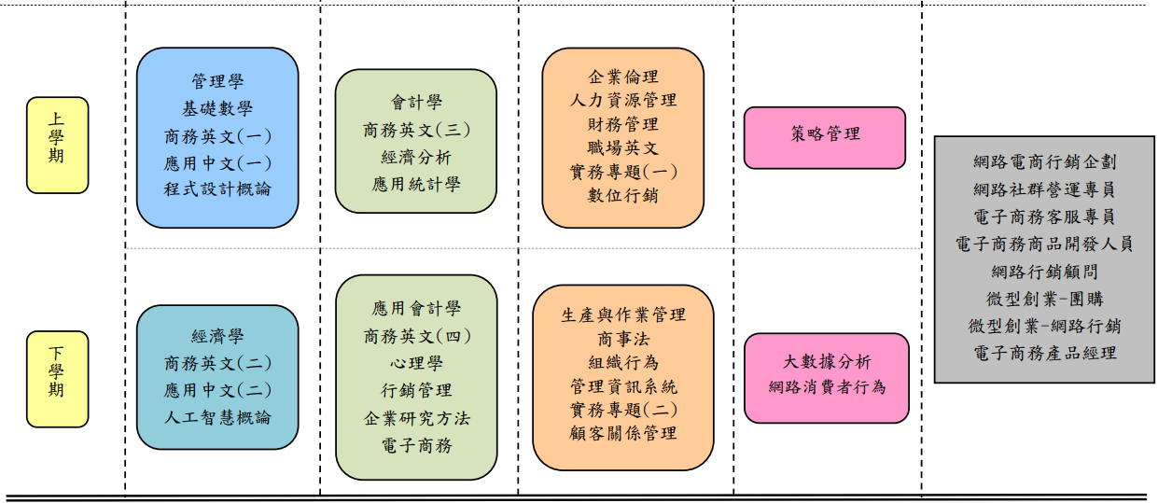
四技課程流程圖

Slide 25
看見未來
小茶才堂 行銷企劃專員
PENZ汽車銷售業務
沒人來網路商店
我家便利商店店長
來一客門市服務人員
蕭敬疼記帳事務所記帳士
劉德滑會計師會計助理
一定強人壽保險經紀人
藍海人資專員
起不來科技品管助理
猩八克門市人員

Slide 26
26
學雜費收費標準
收費標準
學雜費
(含保險與電腦使用費)
日間部
(每學期)
46,317元
進修部(每學分費)
1,363元
(註：收費基準以當學年度公告為準)

Slide 27
宿舍及收費標準
明新科技大學宿舍收費基準一覽表
宿舍名稱 | 房型 | 收費基準(含保證金)
忠苑(男生) | 四人房(雅房) | 20,100元/學年
孝苑(男生) | 四人房(雅房) | 20,100元/學年
仁苑(男生) | 二人房(雅房) | 24,400元/學年
體安樓(男生) | 四人房(套房) | 27,600元/學年
體安樓(女生) | 四人房(套房) | 27,600元/學年
(註：收費基準以當學年度公告為準)

Slide 28
停車位及收費標準
車種 | 申請方式 | 收費標準
汽車 | 每學年 線上申請 | 每學年1800元
機車 | 每學年 線上申請 | 每學年400元
(註：收費基準以當學年度公告為準)

Slide 31
新
管
明
系
企

